Slide 1
横浜市アマチュア無線非常通信協力会 旭区支部
2021年9月11日
横浜市アマチュア無線非常通信協力会旭区支部

Slide 2
横浜市アマチュア無線非常通信協力会
（電子情報通信学会 https://www.ieice.org/~cs-edit/magazine/ieice/spsec/Bplus23_sp.pdf）
横浜市アマチュア無線非常通信協力会は、行政と連携して充実した活動を行っている事例であり、全国的にも指導的な立場にある。
横浜市アマチュア無線非常通信協力会の歴史は古く、1971年4月に当時の飛鳥田横浜市長からJARL横浜クラブの会長宛になされた「災害時における協力依頼」が端緒とのことである。
これは、前年にロサンゼルスで発生した大地震を調査した横浜市職員からの、現地でのアマチュア無線家による非常通信が非常に有効であったとの報告によるものだそうだ。

Slide 3
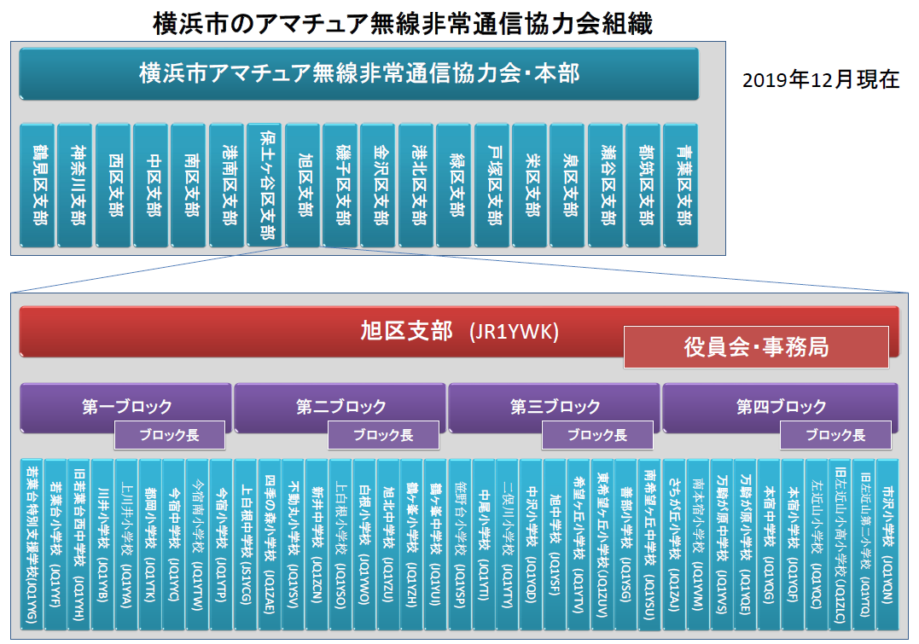
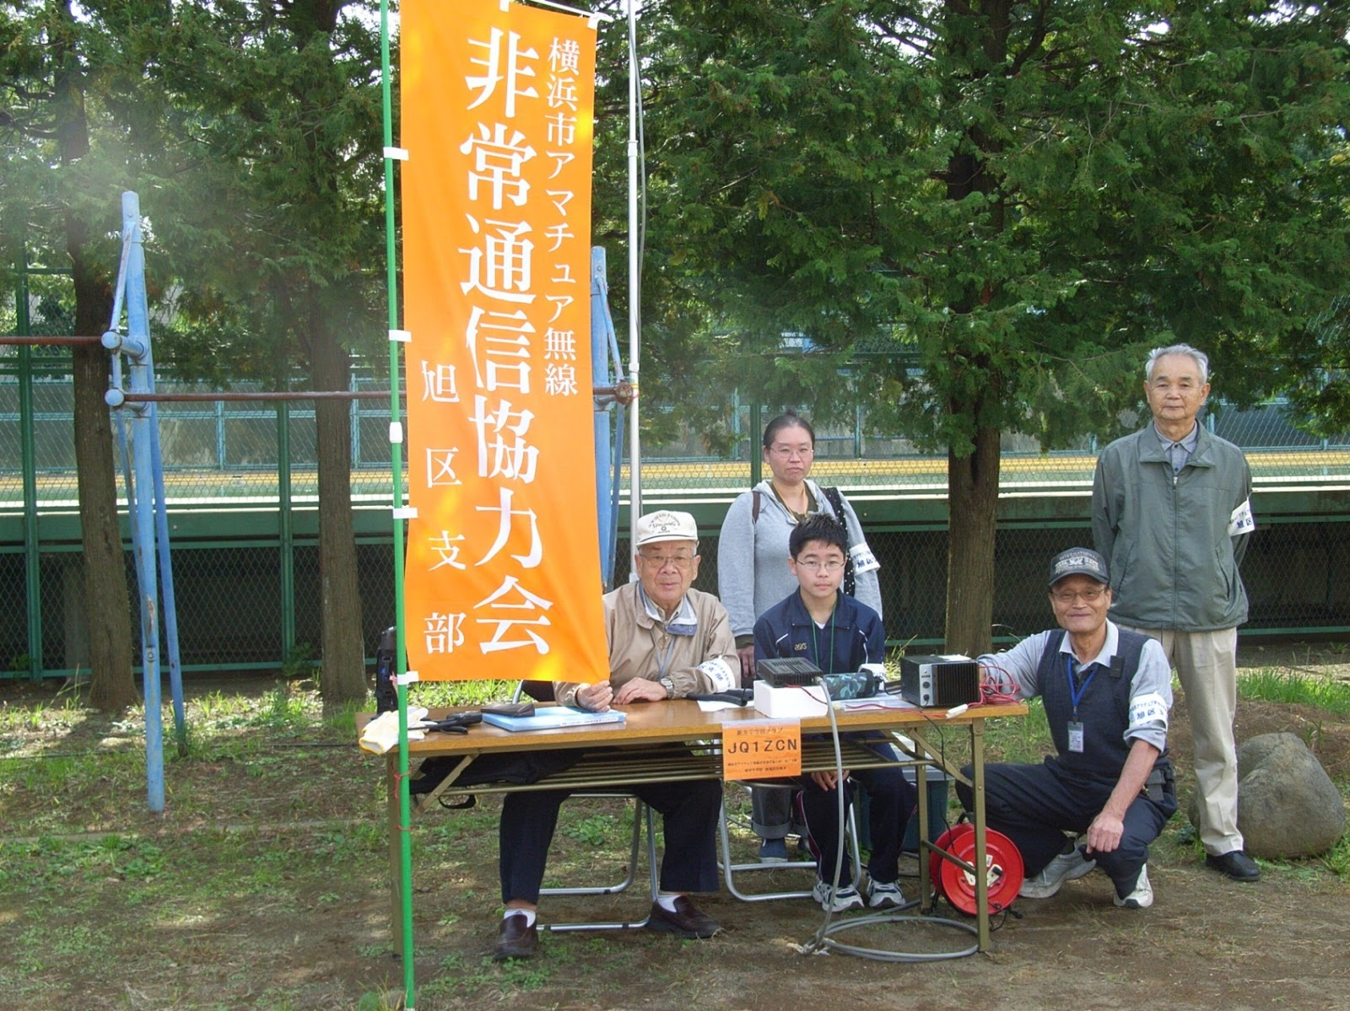
横浜市アマチュア無線非常通信協力会旭区支部
旭区に在住しアマチュア無線の資格を持つメンバーで構成されるボランティアグループ
旭区との間で締結されている「旭区災害非常無線通信網の運営に関する協定」に基づいて活動
会員数：126名 （2021年4月時点）
支部長：伊藤弘之（コールサイン JI1BPH）
2021年4月現在

Slide 4
「旭区防災計画 震災対策編 2018」
（横浜市旭区平成31年3月改訂）
複数の手段を活用した情報伝達体制の整備（第2部第1章第1節６）
災害発生時には、上記のほか、一般固定電話に優先して通信できる災害時有線電話、衛星携帯電話、アマチュア無線、デジタル簡易無線、特定小電力トランシーバなど、あらゆる情報伝達手段を活用します。
また、地域防災拠点における避難者の安否確認等に活用する手段として、特設公衆電話線を整備しています。
アマチュア無線非常通信協力会との連携（第2部第4章第6節）
発災時には、区内の被害情報等の収集や、地域防災拠点との情報伝達の支援のため、区本部から「アマチュア無線非常通信協力会旭区支部」に協力要請を行います。
このため、日ごろから地域防災拠点訓練等においてアマチュア無線を活用した通信訓練等を通して、「同支部と地域防災拠点及び区本部との連携・協力の体制づくりを推進します。

Slide 5
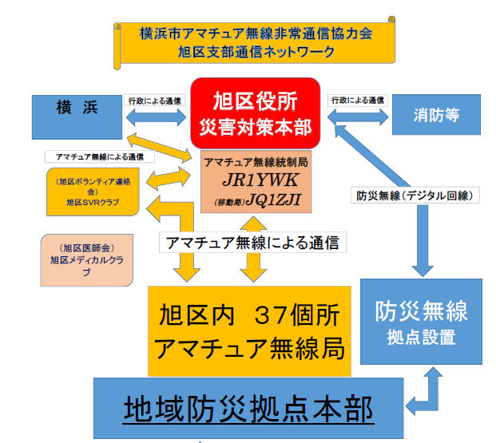
旭区災害対策本部非常通信ネットワーク

Slide 6
旭区役所、非常通信協力会、拠点との関係
「旭区防災計画 震災対策編 2018」に基づく
（横浜市アマチュア無線非常通信協力会としての見解）
旭区役所は
非常通信協力会に対し以下の活動を要請
非常通信訓練の実施
無線機器の機材点検
各拠点運営委員長に対し 無線訓練を含む地域防災拠点訓練を 実施するよう要請
区役所
協定に基づき、YWKに対して訓練と機材点検を要請
防災拠点訓練（アマチュア無線による非常通信等を含む）と機材点検を要請
非常通信協力会
JR1YWK
拠点運営委員長
協調して訓練を実施

Slide 7
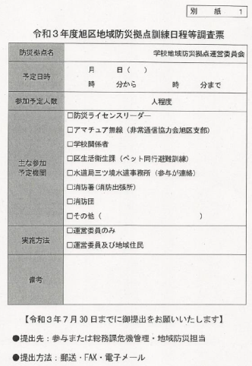
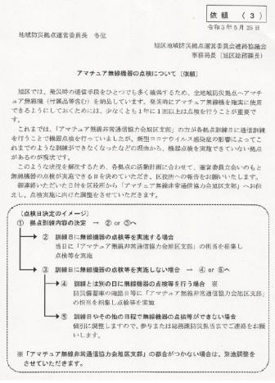
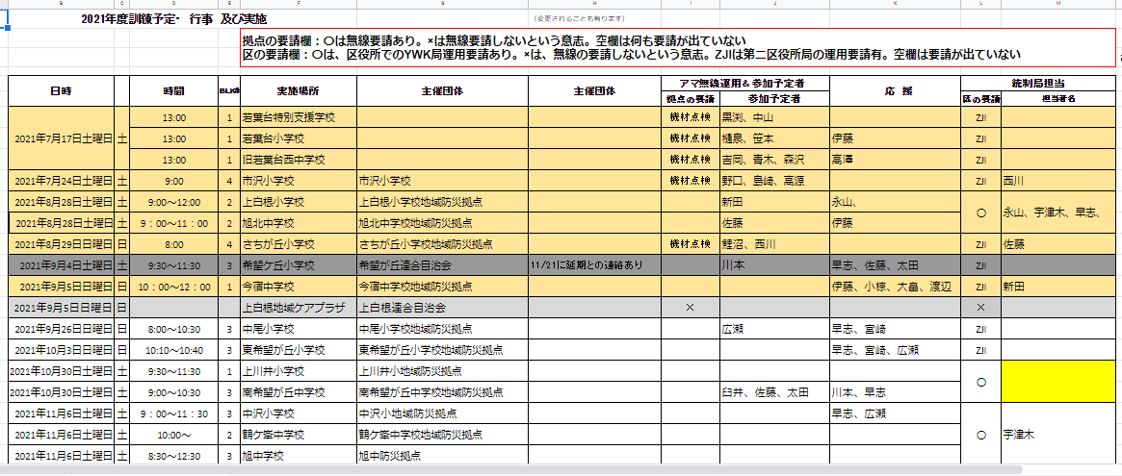
非常通信訓練、機材点検実施までの手順
③拠点の実施日程に基づき、YWKに対して訓練と機材点検を要請
区役所
②防災拠点訓練と機材点検の日程を連絡
地域防災拠点訓練日程等調査票
アマチュア無線機器
点検日程調査票
④YWK事務局から会員に訓練日程を公開。
ブロック長は参加者を募集し、確定する。
①防災拠点訓練（アマチュア無線による非常通信等を含む）と機材点検を要請 @委員長総会
非常通信協力会
JR1YWK
拠点運営委員長
⑤協調して非常通信訓練、機材点検を実施。報告書をブロック長経由で事務局に提出

Slide 8
非常通信訓練、機材点検実施までの手順
私たちYWKの訓練活動、機材点検活動および発災時の非常通信活動は、すべて区役所からの要請に基づくものであり、そのように協定書に記載されております。ですから、原則、区役所からの要請がない限り活動はできません。区役所からYWKに訓練要請が出るまでは、以下の手順を踏んでいます。
まず旭区役所は、「旭区地域防災拠点運営委員会連絡協議会総会」において、各拠点運営委員長に地域防災拠点訓練（アマチュア無線による非常通信等を含む）及び無線機材点検を要請します。
各拠点運営委員長は、地域防災拠点訓練日程等調査票及びアマチュア無線機器点検日程調査票を区役所に提出することで、アマチュア無線による非常通信訓練及び無線機材点検の実施日程を連絡します。
区役所は、この調査票に従い、訓練実施計画をまとめます。 また、区役所第一統制局または第二統制局のどちらを運用するかを判断します。この計画に基づき、YWKに訓練実施要請を出します。
旭区からの要請に基づき、YWK事務局から訓練計画をYWK会員に公表します。以下のURLで閲覧できます。この内容は、随時更新されます。 https://docs.google.com/spreadsheets/d/1u_lpTwHTU-qJFcciMoDX_9iWHi8eQB6qj6m2SFmnqXA/edit#gid=1812725165 YWK各ブロック長は、訓練計画に基づき、拠点参加者、および統制局運用者を募集して決定します。
訓練実施後は、訓練報告書、機材点検報告書を作成してブロック長経由で事務局に提出します。 書式はYWKホームページにあります。

Slide 9
YWKの訓練予定表（全会員に公開）
https://docs.google.com/spreadsheets/d/1u_lpTwHTU-qJFcciMoDX_9iWHi8eQB6qj6m2SFmnqXA/edit#gid=1812725165

Slide 10
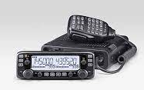
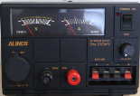
拠点の無線班（情報班）とYWKとの関係
拠点の無線班（情報班）とYWKとは独立した別の組織です
指示系統が異なる
YWK：区役所からの要請
無線班：拠点運営委員長からの指示
役割が異なる
YWK：旭区との協定に基づく非常通信訓練及び機材点検
無線班：拠点運営委員長からの指示に基づく拠点内での情報通信活動
同一人物が無線班とYWKの両方に属することもできる
上記指示系統のもとに活動をお願いいたします
区役所
拠点運営委員長
非常通信協力会
JR1YWK
無線班
xxx班
xxx班
旭区との協定に基づく非常通信訓練及び機材点検
委員長からの指示に基づく拠点内での情報通信活動
旭区が管理する無線機、電源、アンテナ

